Slide 1

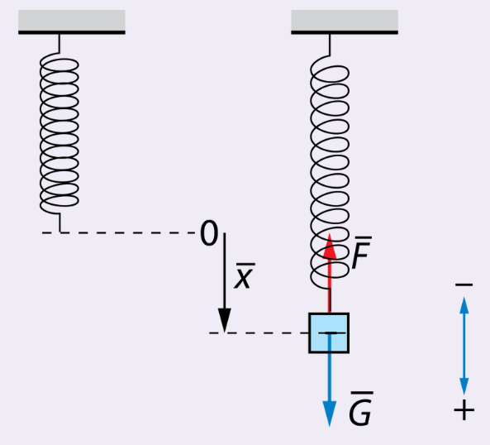
Harmoninen voima
Demo: Tutkitaan miten jousta venyttävä voima vaikuttaa jousen venymään.
Tasapainossa eli F = G
Voima F (N) | Venymä x (cm)

Slide 2
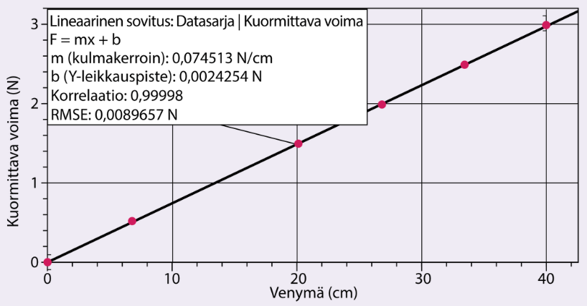

Piirretään kuvaaja jousta kuormittavasta voimasta venymän funktiona…
Jousta venyttävä voima on
suoraan verrannollinen
venymään.
Kulmakerroin k kuvaa jousen
jäykkyyttä ja sitä sanotaan
jousivakioksi.

Slide 3
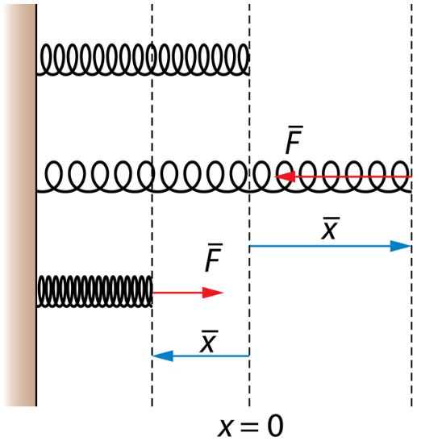
Harmoninen voima
Voima on harmoninen, jos…
Se suuntautuu kohti tasapainoasemaa, ja
Sen suuruus on suoraan verrannollinen tasapainoasemasta mitattuun etäisyyteen.

Slide 4

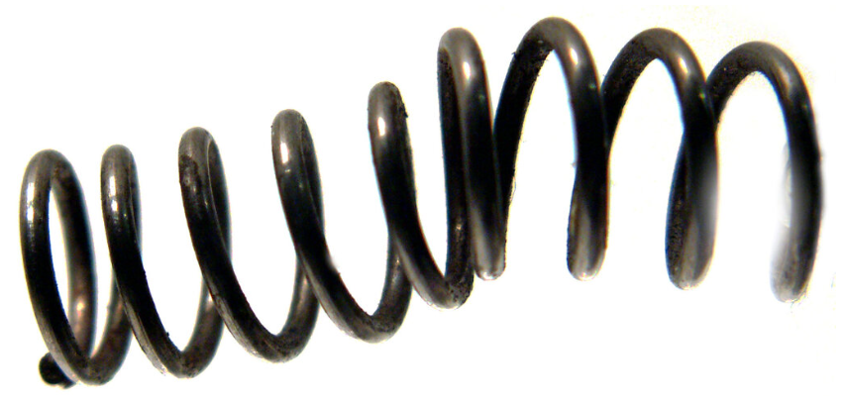
Hooken laki
Harmoninen voima voidaan esittää muodossa…
Miinusmerkki kuvaa sitä, että jousivoima ja venymä ovat aina vastakkaissuuntaisia.
Hooken laki on voimassa vain tietyillä etäisyyksillä tasapainoasemasta.

Slide 5
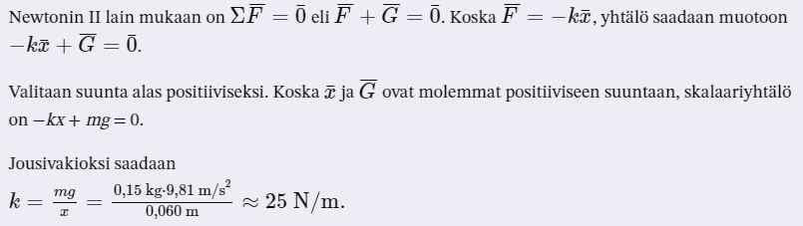
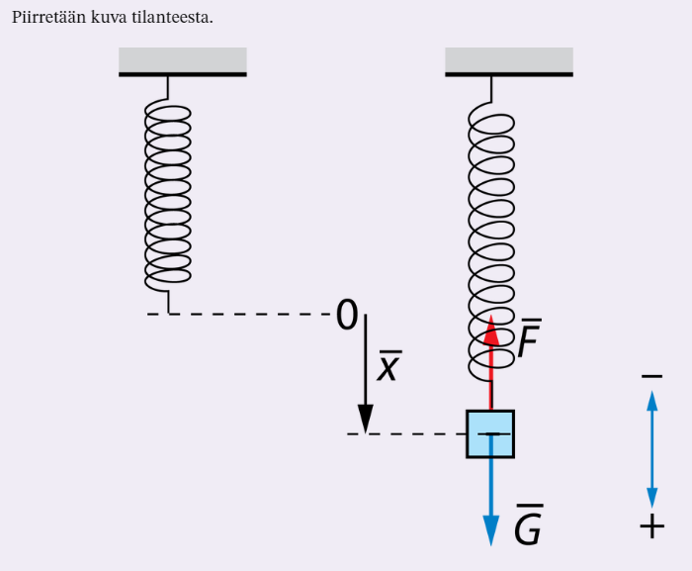
Esimerkki 1 s.69

